Slide 1

Projeto CLAP (Coleira de Localização de Animais Perdidos)
Integrantes:
Max Batista nº 18
Rúben Belém nº 24
Timóteo Santos nº 27

Slide 2

Identificar Problemas e Oportunidades

Slide 3
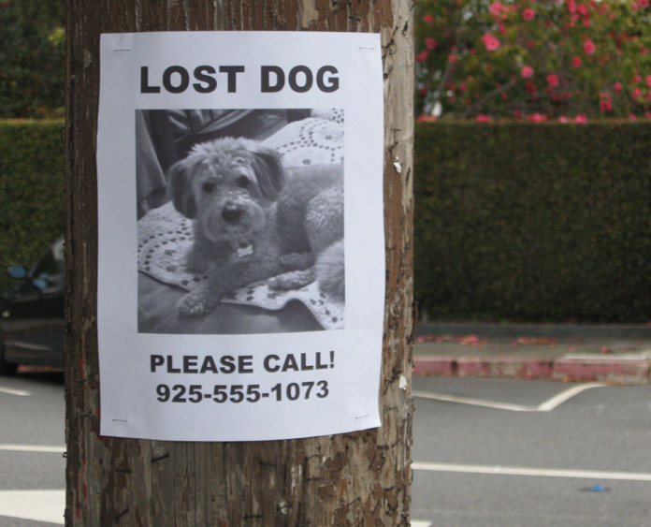
Informações sobre o Problema (causas e variados)
Problema: animais se perdem facilmente e dificilmente retornam aos seus donos.
Por que se perdem facilmente? Por que há dificuldade em retornarem?

Slide 4
Exemplos: > Cachorros - Segurança doméstica não é o suficiente - Dificuldade na volta para casa (poluição) > Gatos - É comum estarem fora de casa por um bom tempo - Briga com outros gatos - Atropelamentos ou acidentes - Preconceito contra gatos
Dificuldade física de retorno em caso de acidente
Falta de identificação em coleiras

Slide 5

Definir Alternativas Objetivas

Slide 6
Quebrar o Problema
Perda de animais é inevitável
Dificuldade de distinção sobre o animal estar perdido
Dificuldade de saber a localização do animal
Necessidade de tornar mais eficaz a busca de animais

Slide 7
Sobre a possível solução:
Facilidade causadas por dispositivos de localização
Diminuir o esforço da procura através da tecnologia
Coleira com um localizador, dados do animal (QR Code), e mecanismo de sinalização de status
Ajuda de rede sociais para facilitar a busca
Aplicativo capaz de identificar dados do animal, além de integração com redes sociais

Slide 8
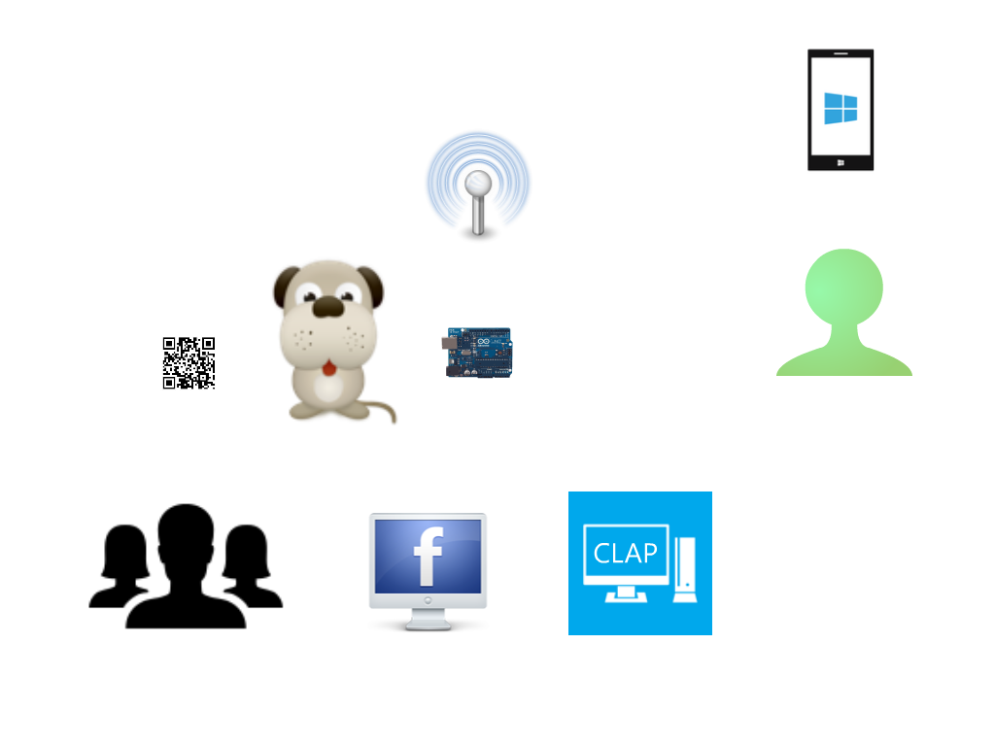
Como funcionará:

Slide 9
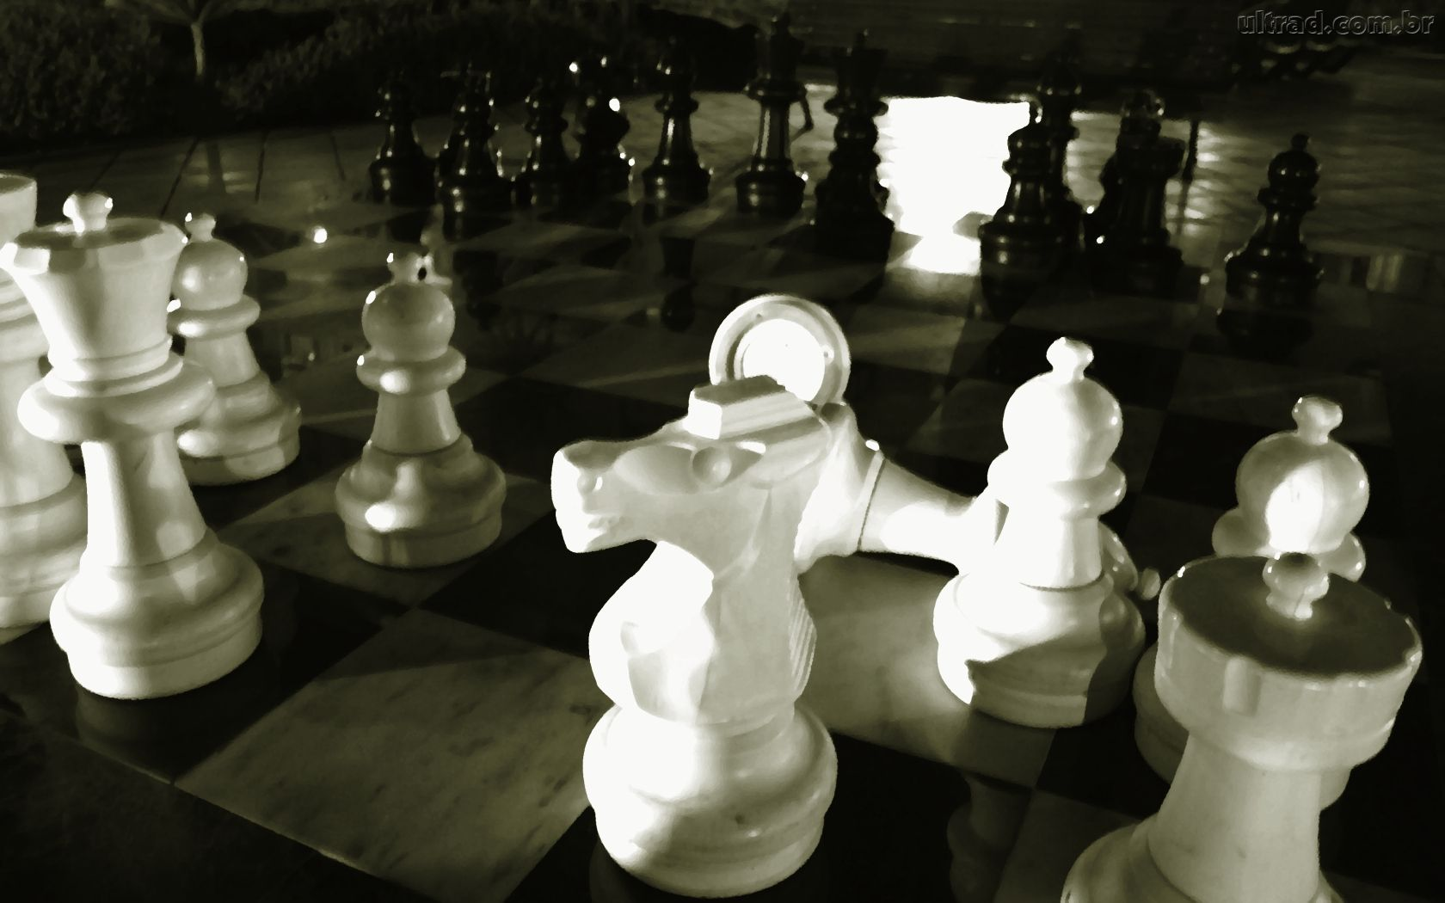
Explorar Possíveis Estratégias

Slide 10


Soluções de outras áreas:
Sites:
Cachorro Perdido (cachorroperdido.com.br)
Procura-se Cachorro (procurasecachorro.uol.com.br)
Microchips subcutâneos - Informações sobre o animal - Não oferece localização - Preço médio: R$ 90,00 a R$100,00
Nossa procura:
Relação entre registro de dados e interação social
Potencial de colaboração

Slide 11

Fatores de Inovação
TagPet
CLAP
QR Code
Serviço de localização com a TagPet é feito através do envio de foto da pessoa que achou o animal
A empresa informa o dono sobre a localização
Cadastro de animais no site
Redes sociais
App mostra veterinário ou petshop mais próximo
Mecanismo de localização constante na coleira(GSM e/ou GPS)
Ativação remota do estado de perdido
LED indicador do referido estado
Transmissão da localização diretamente para o dono e/ou para o site

Slide 12

Tagg
CLAP
Aplicativo mobile e web
Registra os dados do dono e do cachorro
Começa a enviar sinais sempre que o cachorro estiver a certa distância da sua casa
Avisa que a bateria está baixa
Monitora as atividades físicas do animal
Integração com rede social
Interação social na busca pelo animal
Sinalizador de estado de perdido
Guarda os dados do animal também em sua própria coleira

